Slide 1
RustKVM
Report 4.23
An Zhida

Slide 2
当前进展
KVM数据结构基于RVM与Fushcia进行了简化重构
kvm_create_vm API基本完成
Vcpu数据结构已由开源社区的一位同学完成，正在进行耦合测试和相应的接口修正。
构建了一个测例仓库，用于测试https://github.com/soulxu/kvmsample
联系了Rust-for-Linux的海外团队，正在等待回复

Slide 3
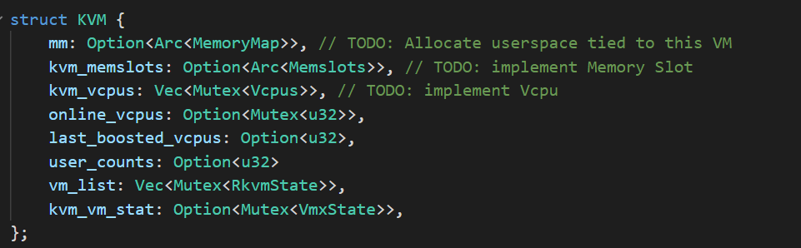
Struct KVM

Slide 4
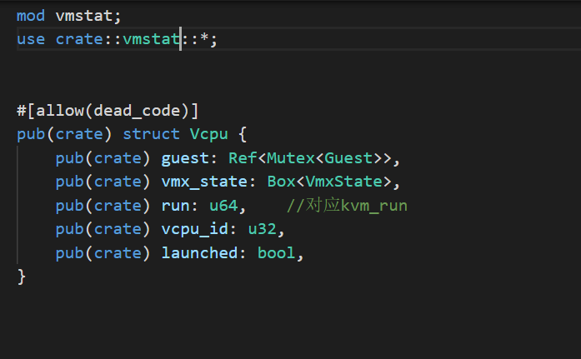
VCPU

Slide 5
下周工作
与Rust-for-Linux团队增加交流，了解他们关于KVM的一些过去研究和支持
社区内其余同学已经逐步开始开工，需要对一些接口进行一些调整
简化并完成create_vcpu API的basic版本，使得demo可以运行一些简单的guest asm测例

